Slide 1
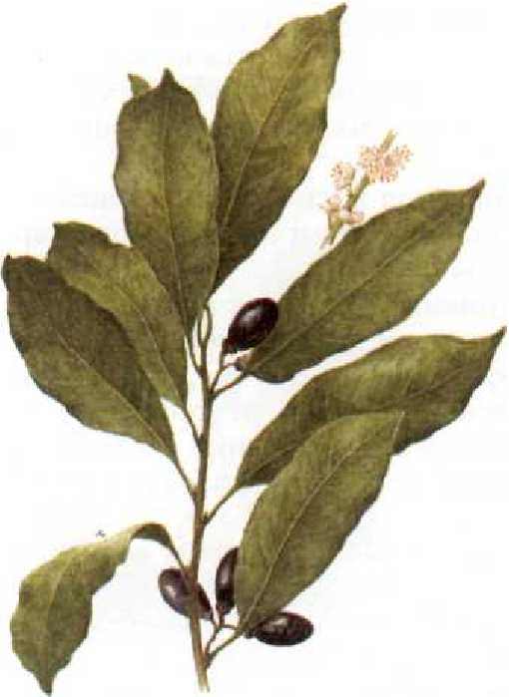
Лавр

Slide 2
Пинус пиния

Slide 3
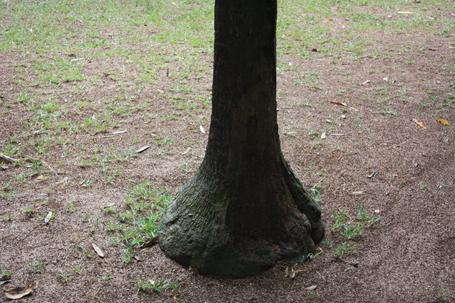
Слоновая пальма

